Slide 1
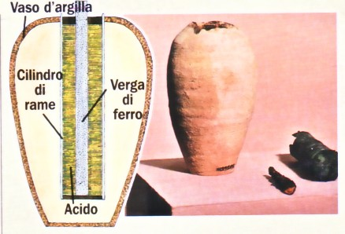
DVDESTPPT 2.1.4 Brevetti
>>> Antenati geniali
La Pila di Baghdad è stata ritrovata nel 1936, risale a 2000 anni
fa e produce una debole corrente elettrica.
Notes:
Fonte: Focus, 02/2003

Slide 2

Riassumete le informazioni principali contenute nei seguenti testi. Queste antiche invenzioni sono restate per molto tempo senza applicazioni tecnologiche. Discutete: perché talvolta un’invenzione, anche se è utile e importante, non ha successo e non si diffonde?
1/3
Invenzione:
Periodo:
Inventore:
Applicazioni tecnologiche oggi:

Slide 3
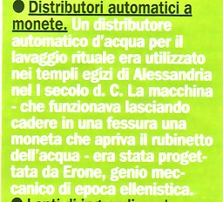
2/3
Invenzione:
Periodo:
Inventore:
Applicazioni tecnologiche oggi:

Slide 4

3/3
Invenzione:
Periodo:
Inventore:
Applicazioni tecnologiche oggi:

